Slide 1

Semestrální praxe
Bc. Nela Hodková
UČO: 28038
RLZ_OPX

Slide 2









O společnosti CBCZ group a. s.
Holding sdružující firmy
Na trhu několik let
Železniční, zabezpečovací, dopravní a pozemní stavitelství
hotelnictví a development
Širší nabídka služeb a činností

Slide 3
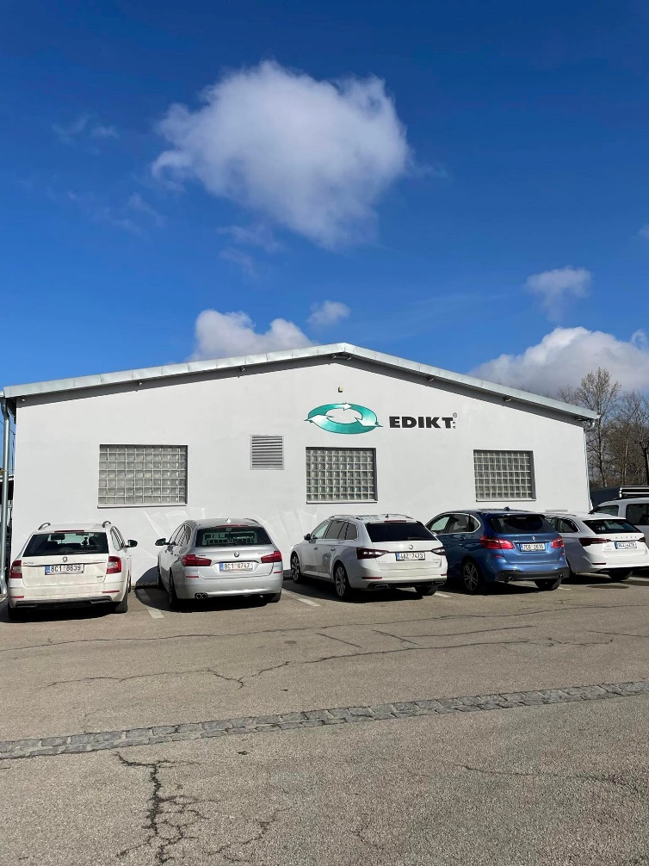
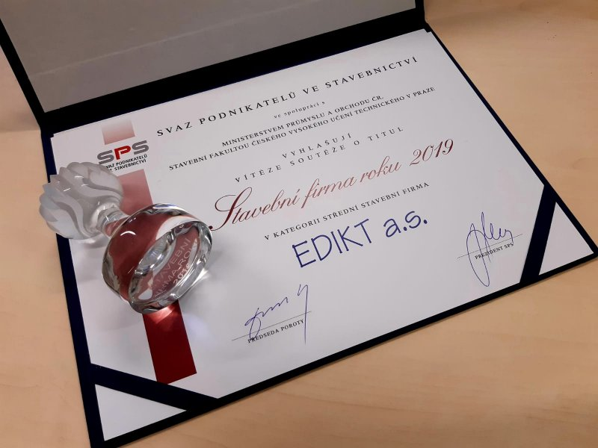
EDIKT a. s.
Přes 30 let na českém trhu
Několik ocenění (PRESTA)
Železniční, pozemní a inženýrské stavitelství
Zámečnictví, autodoprava a mechanizace
Přes 200 zaměstnanců

Slide 4
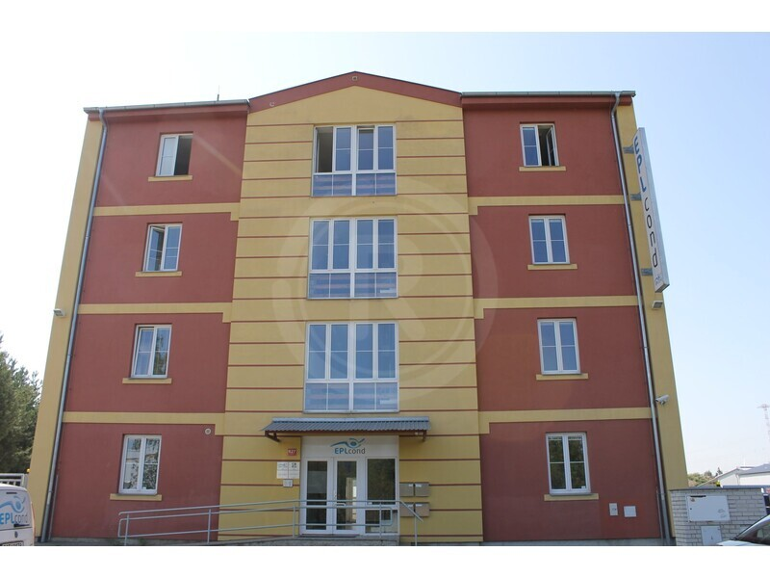
Náplň a průběh praxe
3 měsíce tj. Od 16.01.2023 – 21.04.2023
Nástup:
BOZP
pracovní řád
další předpisy
obdržení notebooku
Druhý den:
Seznámení s firmou a zaměstnanci, areálem Okružní
Skartace interních dokumentů

Slide 5
Výstup č. 1
Inzeráty: strojník rypadla a řidič nákladního vozidla
Word
CorelDRAW
InPixio a Photopea
Školení YouTube

Slide 6

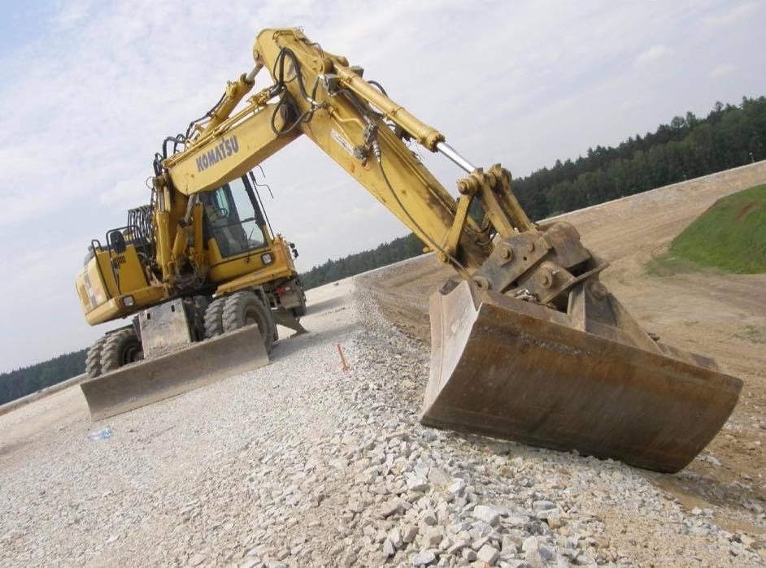
Před a po

Slide 7

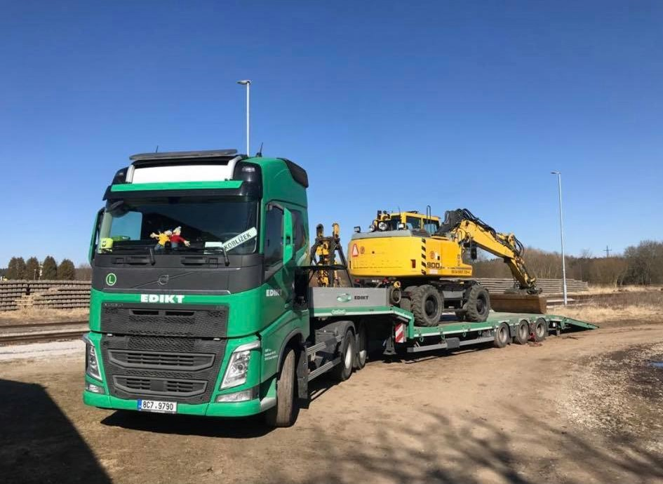
Před a po

Slide 8
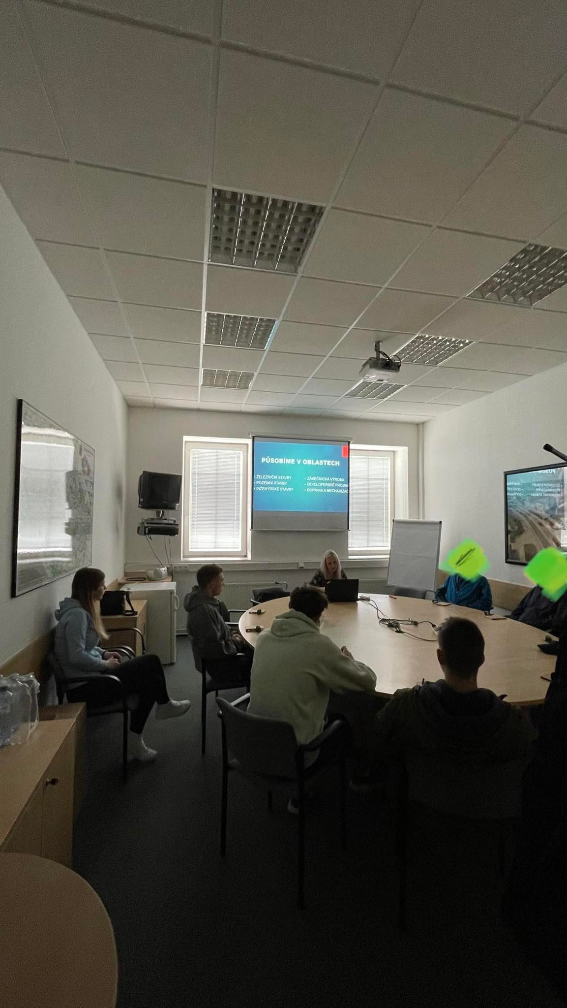
Výstup č. 1
Inzeráty: EDIKT, EPLCOND, CBCZ Technology
Impuls pro kariéru
Veletrhy práce
Teamio
Prezentace firmy EDIKT
Pro 1. a 3. ročník střední školy
Získání praktikantů a brigádníků
Provedení areálem
Seznámení se zaměstnanci a proškolení (náplň práce)

Slide 9
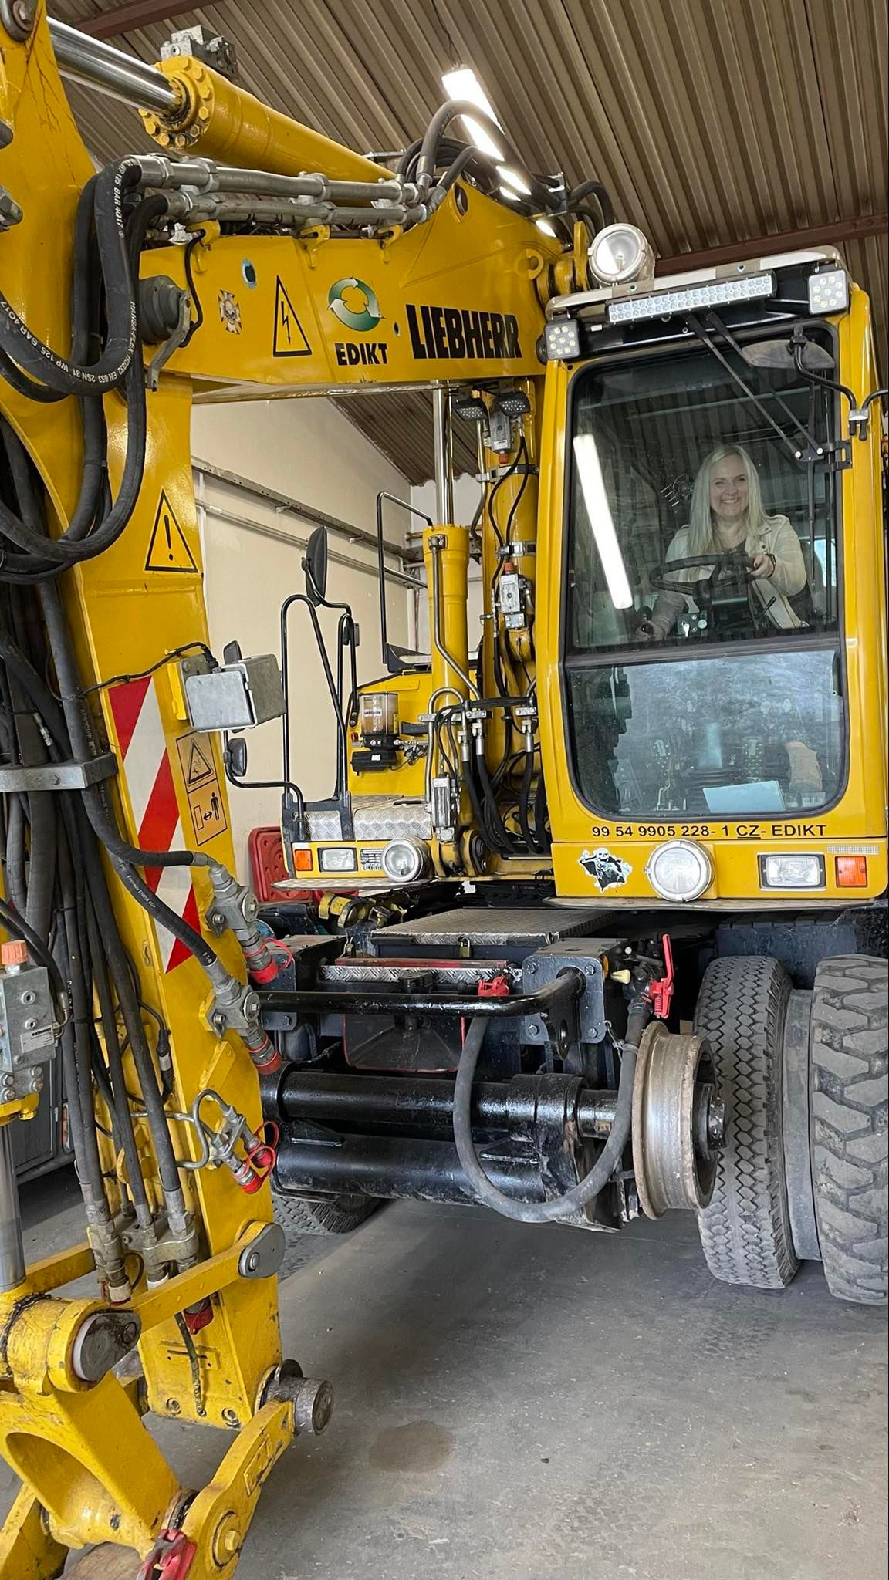
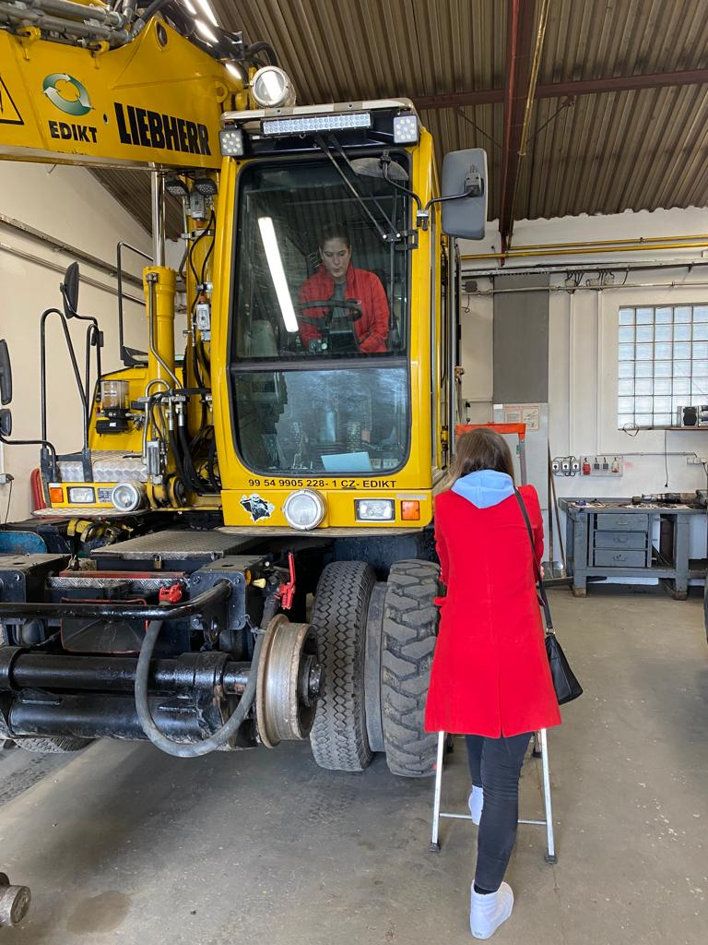
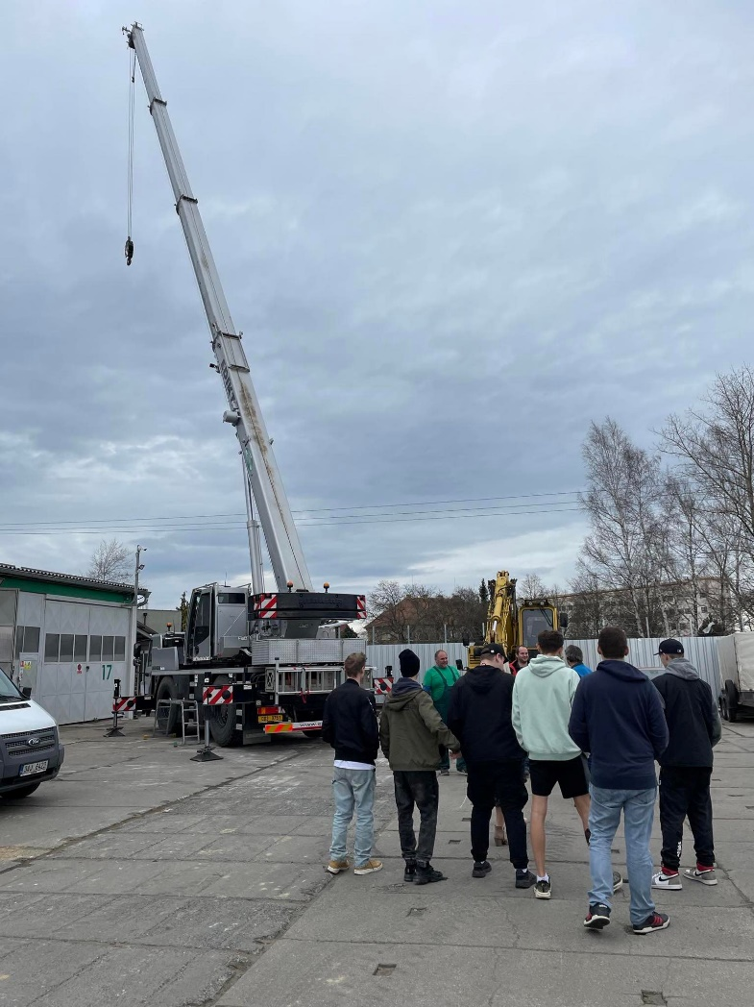
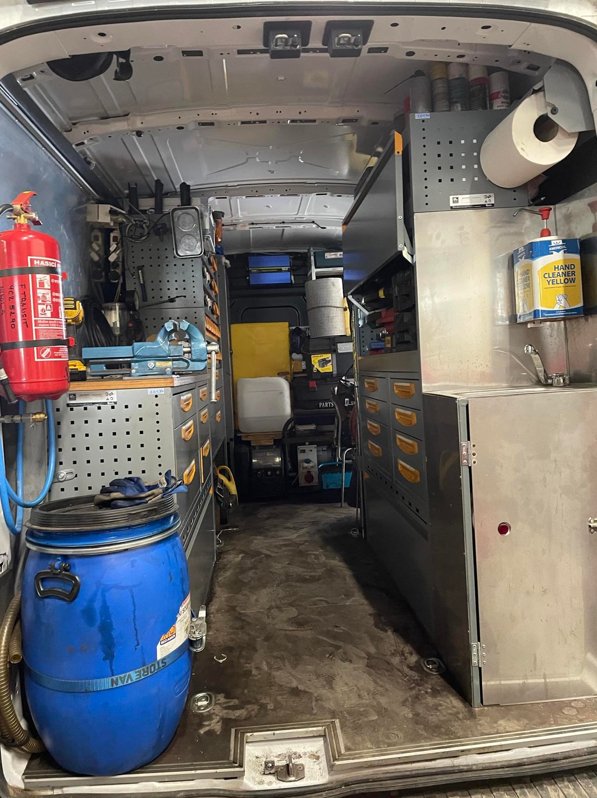
Exkurze

Slide 10
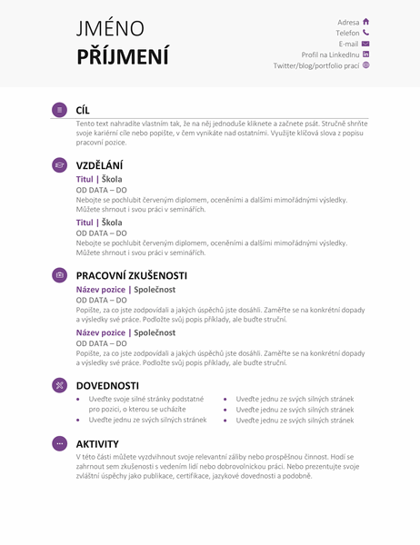
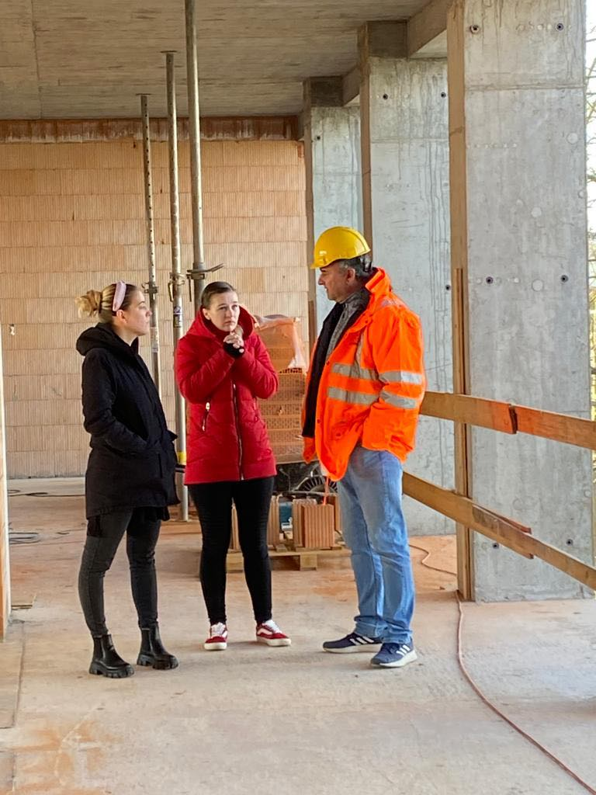
Výstup č. 1
Výběr uchazeče
Obdržení životopisů
Výběr
Informovanost uchazeče
Pohovor
Adaptace
Stavbyvedoucí pro inženýrské stavby
Přípravář na pozemní stavby

Slide 11
Výstup č. 2
Kurzy:
Recruitment Academy
Orange Academy
Publikace ANAG
„Kreativní práce s textem“ a „Prevence proti stresu“
Motivace a odměňování:
Autorizace
Finanční bonus za odpracovaných 5 let
kulatá a půlkulatá životní jubilea (Flexi Pass)

Slide 12

Výstup č. 2
Chatbot (benefity) – interní program Eplis
Dotazník (benefity) – Survio
Řízení a hodnocení pracovního výkonu
Přímý nadřízený daného sektoru

Slide 13
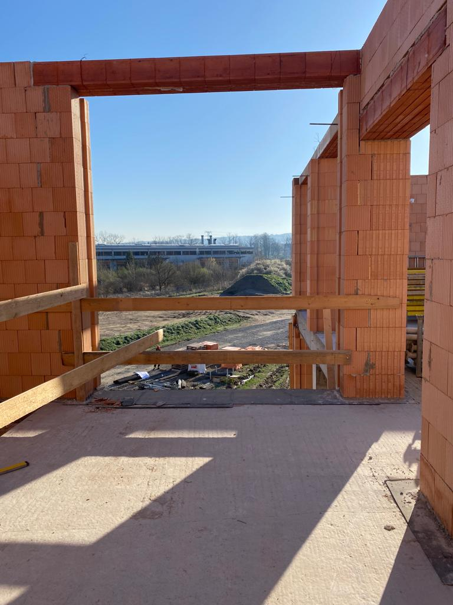
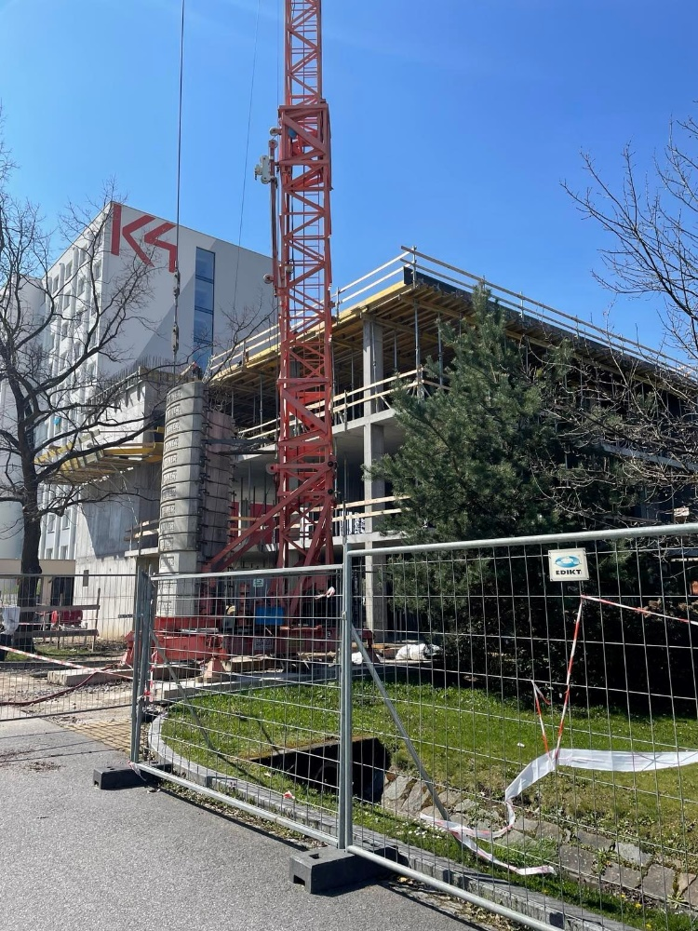
Výstup č. 3
Prohlídka:
Laboratoře VŠTE
„Bobík“ Jihočeské Univerzity
Komunikace zaměstnanců mimo kancelář
Tvorba týmu
Fotodokumentace – marketing (i HR)

Slide 14
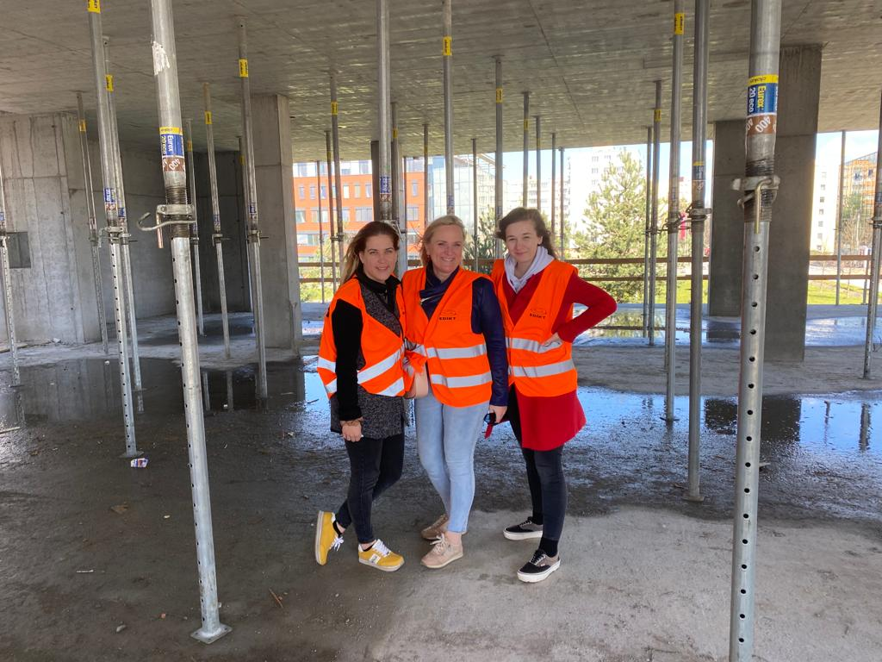
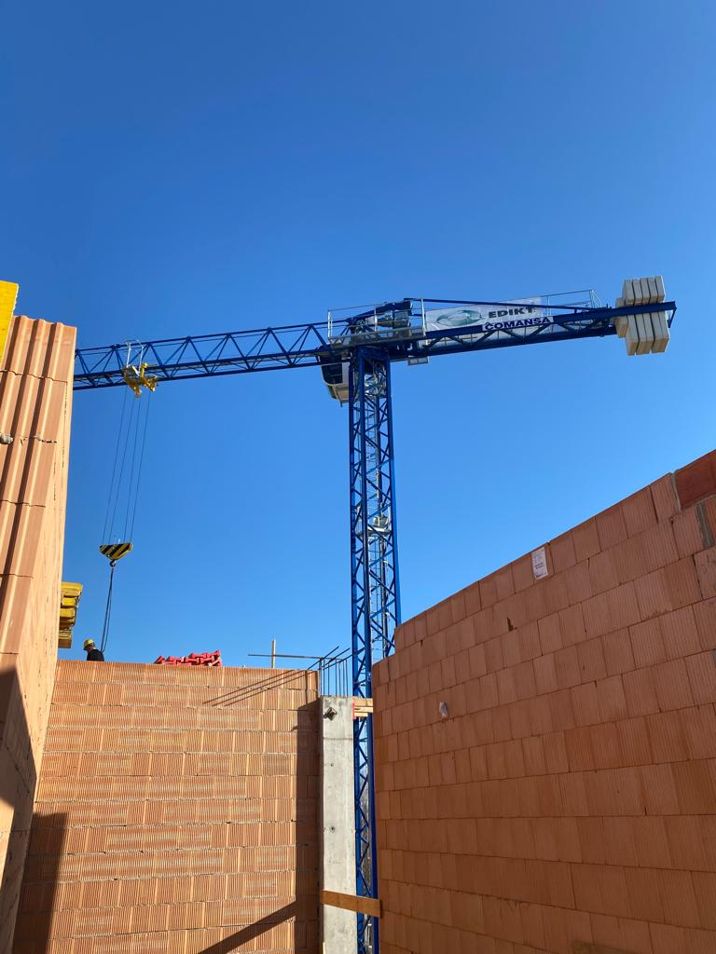

Slide 15

Výstup č. 3
Akce:
Konference na Lipně
Golfový turnaj
- pozvánky, seznam, dary, ceny

Slide 16
Výstup č. 4
Směrnice – benefity a důchodové pojištění
Kniha jízd – program Navigal (PHM..)
Pokladna (příjmové a výdajové doklady) – Excel
Tvorba a korekce textu – stránky CBCZ group
Tvorba článku do novin (HR marketing)

Slide 17

Článek

Slide 18
Výstup č. 5
Neřeší personalistka, ale mzdové účetní pomocí datové schránky

Slide 19
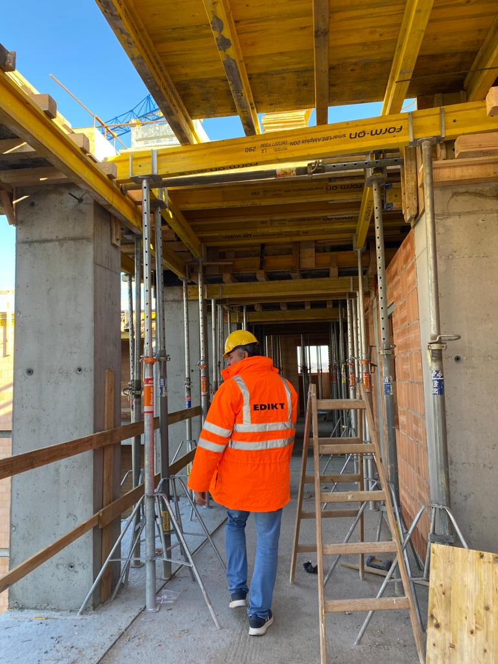
Zhodnocení praxe
Velice kladně
Ověření teoretických znalostí v praxi
Naučení s programy
Zjištění slabých i silných stránek

Slide 20
Závěr
Splněny 4 z 5
Ovládá činnosti a aktivity podnikového personalisty (HR specialisty) v oblasti získávání, přijímání a výběru zaměstnanců a adaptace zaměstnanců – vytváření inzerátů, prezentování firmy, výběr uchazečů a adaptace, i když jen teoreticky.
Ovládá činnosti a aktivity podnikového personalisty (HR specialisty) v oblasti řízení a hodnocení pracovního výkonu zaměstnanců, rozvoje zaměstnanců, motivace a odměňování zaměstnanců – Oblast řízení a hodnocení pracovního výkonu zaměstnanců hodnotí přímý nadřízený. Objednávání kurzů, absolvování školení, vytváření scénáře pro Chatbot ohledně benefitů, odměňování zaměstnankyně za životní jubileum a další viz výše.
Ovládá činnosti a aktivity podnikového personalisty (HR specialisty) v oblasti podnikové kultury včetně etického řízení, zásady komunikace, tvorby týmu – vytváření firemních akcí a podílení se na podnikové kultuře, řešení komunikace na stavbě, tvorby týmu si zřizuje vedoucí, ale při tvorbě týmu asistence.
Ovládá zásady tvorby a vedení personální agendy včetně příslušné legislativy – vytváření směrnice ohledně benefitů a důchodového pojištění, evidence knihy jízd, pokladna, vytváření článku (HR marketing).
Zvládá agendu spojenou s komunikací s příslušnými orgány státní a veřejné správy v oblasti HR - výstup jsem nebyla schopna splnit, protože mé oddělení komunikaci s příslušnými orgány státní a veřejné správy v oblasti HR neřeší. Má vedoucí se snažila požadavkům vyhovět, abych nabyla této zkušenosti, ale mzdové účetní byly velice časově vytížené a nemohly se mi věnovat.

Slide 21
Zdroje:
https://cbcz.cz/
https://www.edikt.cz
https://www.google.com/search?q=golfov%C3%A9+ceny&rlz=1C1CHBD_csCZ897CZ897&sxsrf=APwXEdd0rdqoe9iVCfxhHT7qV5-IHfangw:1683821123924&source=lnms&tbm=isch&sa=X&ved=2ahUKEwj5m9O_0u3-AhW_hf0HHaF5D6MQ_AUoAnoECAEQBA&biw=782&bih=766&dpr=1.25#imgrc=pUhc-NSsVg56EM
https://www.google.com/search?q=flexi+pass&rlz=1C1CHBD_csCZ897CZ897&sxsrf=APwXEdc6Kfzk5kooGV0nlVgqQ03vNsaWOA:1683820283606&source=lnms&tbm=isch&sa=X&ved=2ahUKEwiMsvquz-3-AhX6g_0HHbEMDwIQ_AUoAXoECAEQAw&biw=782&bih=708&dpr=1.25#imgrc=tw40eWWJ4Q4G8M
https://www.google.com/search?q=chatbot&rlz=1C1CHBD_csCZ897CZ897&sxsrf=APwXEddLWcPYl4hv8T6CojBk3Ke0TwcZSg:1683820219359&source=lnms&tbm=isch&sa=X&ved=2ahUKEwjR2aiQz-3-AhXQ_7sIHZ0PAgIQ_AUoAXoECAIQAw&biw=782&bih=708&dpr=1.25#imgrc=xLpa-qj9Cxw8oM
https://www.google.com/search?q=%C5%BEivotopis&rlz=1C1CHBD_csCZ897CZ897&sxsrf=APwXEddeEhhkEAolXAJ5ZdRFynmmWzC9PA:1683819590736&source=lnms&tbm=isch&sa=X&ved=2ahUKEwi28sjkzO3-AhVhgf0HHYPhA3sQ_AUoAXoECAEQAw&biw=782&bih=708&dpr=1.25#imgrc=KDrJa1RLvdoJwM
https://www.google.com/search?q=eplcond+%C4%8Desk%C3%A9+bud%C4%9Bjovice&tbm=isch&ved=2ahUKEwjEt9Gcx-3-AhWc_bsIHQudCHkQ2-cCegQIABAA&oq=eplcond+%C4%8Desk%C3%A9+bud%C4%9Bjovice&gs_lcp=CgNpbWcQAzoECCMQJzoHCAAQGBCABFCoJFjaR2CiTWgBcAB4AIABZIgBjQ2SAQQxOC4xmAEAoAEBqgELZ3dzLXdpei1pbWfAAQE&sclient=img&ei=cQZdZIS7Kpz77_UPi7qiyAc&bih=696&biw=1536&rlz=1C1CHBD_csCZ897CZ897#imgrc=6zcvGNQMEsYD5M
https://www.google.com/search?q=v%C5%A1te&rlz=1C1CHBD_csCZ897CZ897&sxsrf=APwXEdfc26S9OugCJ2VuG5r8zWXrDja3lQ:1683814534292&source=lnms&tbm=isch&sa=X&ved=2ahUKEwjm_rv5ue3-AhVkgf0HHXM5ANUQ_AUoAnoECAEQBA&biw=768&bih=752&dpr=1.25#imgrc=vllRwqfXFHNdPM

Slide 22
Děkuji za pozornost..

